Slide 1
МБОУ СОШ №70
г. Краснодар
МОУ «Средняя школа №43 им. А.С. Пушкина
с углублённым изучением немецкого языка»
Школа будущего первоклассника
Учитель:
Чаговец Людмила Николаевна
Notes:
1

Slide 2
Школа будущего первоклассника
- это подготовительные занятия для детей, готовящихся к поступлению в школу. На этих занятиях ваш ребёнок познакомится со школой, освоит основные правила поведения, получит необходимые навыки работы

Slide 3
Школа будущего первоклассника
позволяет определить готовность дошкольника к обучению в начальной школе, увидеть «слабые звенья» в развитии детей и спрогнозировать возможные школьные трудности

Slide 4
Задачи школы
формировать интерес к школе и учебной деятельности
развивать познавательные способности, навыки произвольного поведения
учить взаимодействию в новом коллективе детей
раскрывать творческие возможности ребёнка

Slide 5
Преимущества школы №43
В окружении центров дополнительного образования, библиотек, детских спортивных школ.
Школа развития для первоклашек (платная)
Группа продлённого дня для первоклассников (бесплатная)
Тесное сотрудничество с социальными партнёрами для внеклассной и внешкольной работы
Городской оздоровительный лагерь «Росток»
для детей 7-11 лет
в каникулярное время
Международное сотрудничество с Китаем
Школа развития для второклашек (платная)
Участник Международной программы
Эко-школа/Зелёный флаг

Slide 6
Организация учебных занятий
Занятия начинаются с 02 декабря 2023г.
Занятия платные

Slide 7
Наши занятия ведут:
«АБВГдейка» (развитие речи и подготовка к обучению грамоте: чтению и письму) - Вишнякова Наталья Александровна
«Весёлый счёт» (математика) - Круглова Любовь Дмитриевна
«Я и мир вокруг меня» (окружающий мир) - Анисимова Наталья Сергеевна
«Умелые ручки» – Волкова Светлана Николаевна

Slide 8
Чтобы ребёнок с удовольствием ходил в школу и у него не было страхов, излишней тревожности к новому для него этапу жизни, для этого необходима подготовка детей к школьному обучению. Чем больше будет в подготовке положительных моментов, тем менее болезненно пройдет адаптация в школе

Slide 9
Организация учебных занятий
С учетом возрастных и физиологических возможностей; гигиенических требований к помещению и материалам
Занятия проводятся в период с 02 декабря 2023г. до 27 апреля 2023г., 1 раз в неделю (суббота). Время проведения занятий с 10.00 – 12.00.
Продолжительность занятия 25 минут. Перерыв между занятиями 5-10 минут.
Количество занятий в день – 4.
Занятия платные

Slide 10
Режим работы Школы будущего первоклассника
Декабрь 2, 9, 16, 23
Январь 13, 20, 27
Февраль 3, 10, 17
Март 2, 9, 16, 23, 30
Апрель 6, 13, 20, 27

Slide 11
Расписание занятий
1 занятие 10.00-10.25
2 занятие 10.30-10.55
3 занятие 11.05-11.30
4 занятие 11.35-12.00

Slide 12
Принадлежности:
папка или портфель
бейджик с именем ребенка и номером телефона одного из родителей, прикрепленным чуть ниже правого плеча
цветные карандаши (не менее 6 цветов)
простой карандаш (2 шт.), ручка (2 шт.), линейка,
клей-карандаш
тетрадь в обычную клетку
пластилин (не менее 6 цветов, в упаковке)
цветная бумага (отдельные листы)
цветной картон (отдельные листы)
влажные салфетки
ножницы в футляре
сменная обувь (мешочек подписать)

Slide 13
Информация о зачислении
Написать заявление от родителя (законного представителя обучающегося)
Заключить договор между законным представителем обучающегося и МОУ СШ №43 им. А.С. Пушкина.
Оплата производится после заключения договора путем зачисления средств на расчетный счет МОУ СШ №43 по реквизитам, указанным в квитанции.

Slide 14
Прием документов на зачисление в школу будущего первоклассника с 22 ноября по 02 декабря
Понедельник – пятница с 8.00 до 11.00
Понедельник, среда - с 15.00 до 17.00
Четверг – с 16.00 до 18.00
Суббота – с 10.30 до 12.30

Slide 15
Организационные вопросы
Обратите внимание на 3 важных момента:
1) Не опаздывайте на занятия;
2) Забирайте детей вовремя.
3) С собой можно давать деткам только сухой перекус, воду, сок, печенье, яблоко/банан.

Slide 16
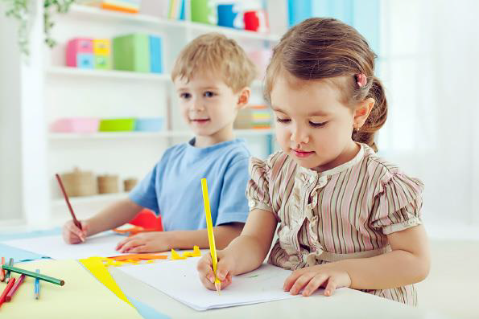
Очень рады будем увидеть ваших деток в нашей «Школе будущего первоклассника»!

